Slide 1
STATISZTIKUS FIZIKA (statisztikus mechanika)
Fizikatörténet előadás
3. éves tanárszakos hallgatóknak
2018-19 tanév 2. félév

Slide 2
ATOMOK: Demokritosz Boyle Dalton, Avogadro ….
Brown, Einstein
Maxwell, Boltzmann, Gibbs
20. század

Slide 3
Robert Boyle 1627-1691
Kémiai kísérletek, sav-bázis, hidrogén …
Gázok viszkozitása (nem függ a sűrűségtől!! – Maxwell) (Kittel: Thermal Physics)
Boyle-Mariotte törvény (Mariotte: pap, botanikus…)
pV = konstans (állandó hőmérsékleten)
Részletes magyarázat (Bernoulli 1738):
impulzusátadás = erő = nyomás
Joseph Louis Gay-Lussac 1778–1850:
a hőmérsékletfüggés
Ideális gáztörvény: pV = const ⦁ T

Slide 4
Ideális gáztörvény: pV = const ⦁ T
Mi a konstans? MÓLSZÁM ⦁ R (Avogadro)
egy atom
kinetikus energiája
~ abszolút hőmérséklet!
ÁTLAGOS
Maxwell-féle sebességeloszlás, ekvipartició

Slide 5
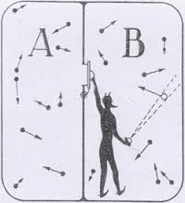
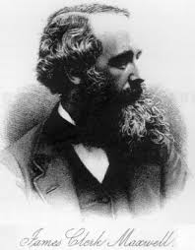
Maxwell-démon
A démon információt szerez a molekulákról,
ezzel csökkenti az entrópiát
Aki sokat tett a magyarázatáért: Szilárd Leó
Landauer 1961: a démonnak FELEJTENIE kell

Slide 6
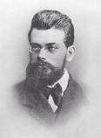
A sebességeloszlás „igazi” levezetése:
Ludwig Boltzmann 1844-1906
Ideális gázok Boltzmann-eloszlása: az energia a döntő! „Boltzmann-faktor”
Boltzmann-egyenlet az egyensúly beállására: a gázmolekulák áramlanak és időnként ütköznek
Stefan-Boltzmann törvény a hősugárzás energiatartalmáról (fénynyomás termodinamikája)
…..
Ez sok mindent megmagyaráz
az ideális gáz példáján --
sajnos másra nem jó ☹

Slide 7
S = k ln W (Boltzmann? Planck.)
W: az adott energiából elérhető
mikroszkópikus állapotok száma
= A SZABADSÁG MÉRTÉKE

Slide 8
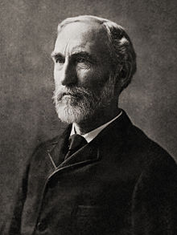
Josiah Willard Gibbs 1839-1903
Einstein: „A legnagyobb elme
Amerika történetében”
Gibbs-féle sokaságok: a statisztikus mechanika kiterjesztése mindenre
Kémiai termodinamika, kémiai potenciál
Keverési entrópiában „Gibbs-paradoxon” → azonos részecskék kvantummechanikája!
ÉS MŰKÖDIK !!!

Slide 9
Mi mennyi?
k? N? e? m?
Az atomfizika kezdetei!
N
23
Avogadro-szám 6⦁10
Av
Honnan tudjuk? Röntgen-diffrakció → kristály rácsállandója
kN
= R gázállandó → k = 1.4 ⦁ 10 jjjjjjjjjjjjjjjjjjjjjjjjjjjjjjjjjBoltzmann-állandó
-23
Av
Elektron e/m: katódsugár eltérítéséből (J.J.Thompson)
Elektron töltése: Millikan-kísérlet

Slide 10
Brown-mozgás
Lucretius - 60 porszemcsék a fényben
Robert Brown 1827 virágpor mikroszkóp alatt
Einstein 1905, Smoluchowski 1906 egyszerű matematikai modellek
Jean Baptiste Perrin 1908 mérések oldatokban: a modellek igazolása, k becslése
Amit a tudósok mondanak az atomokról, az nem mese, hanem valóság!
Perrin Nobel-díja 1926

Slide 11
Domináns témák:
Boltzmann-egyenlet kiterjesztése
sűrű gázokra, folyadékokra…
(vegyészeknek való)
FÁZISÁTALAKULÁSOK

Slide 12
Halmazállapot-változások, fázisátalakulások
Van der Waals: gáz-folyadék
Pierre Curie: paramágnes-ferromágnes
Átlagtér-közelítés --- Landau-elmélet
RENDEZŐDÉS = SZIMMETRIASÉRTÉS!
1960-as évektől: KRITIKUS JELENSÉGEK
(ami a kritikus pont körül történik)
hosszútávú fluktuációk
önhasonlóság „skálázás”
komplex rendszerekben is sokszor:
a világ gyakran önszervező ☺

Slide 13
Alacsony hőmérsékletek: kvantum-statisztika (szuperfolyékonyság, szupravezetés)
Káosz: a véletlen eredete! 1970-es évek
Komplex rendszerek: modellezzük, ami csak hagyja magát
Kicsi rendszerek statisztikus fizikája: pici almának sok a héja
kvantum-termodinamika…
A jövő determinált, de kiszámíthatatlan,
mert a fejlődés érzékeny a kezdeti feltételekre
DOBÓKOCKA

